Slide 1
Заполняем пробелы в безопасности
Новый подход к обнаружению вредоносных программ
DNS Detection and Response (DDR)
Олег Котов, CISSP
oleg@kvildns.ru
+7 916 836 63 68

Slide 2
DNS – основа для современного цифрового мира и бизнеса
VoIP
SaaS
File
Sharing
Email
Remote
Access
Cloud
Services
IoTs
Online
Backup &
Storage
Services
DKIM
Online
Banking &
Financial
Services
DNS
Online
Gaming
Mobile
Apps
CDNs
Video
Streaming
Services
Online
Advertising
Networks
Social Media
Platforms
Online
Payment
Systems
Domain Name
Registration &
Management
E-Commerce
Web
Browsing

Slide 3
Зачем нужен класс решений DDR
DNS Detection and Response
Система доменных имён (DNS) играет ключевую роль в функционировании интернета, преобразуя доменные имена в IP-адреса. Однако DNS-активность часто остаётся без должного внимания и контроля.
Традиционные средства безопасности, такие как межсетевые экраны, системы обнаружения и предотвращения вторжений (IDPS) или системы сетевого анализа трафика (NTA), не замечают большинство аномалии в DNS-трафике.
Это создаёт уязвимость, которой могут воспользоваться злоумышленники для кражи данных, управления вредоносным ПО или перенаправления пользователей на фишинговые сайты.
DDR решение позволяет командам кибербезопасности и IT взять под контроль DNS-трафик компании, обеспечивая более высокий уровень защиты от киберугроз. Это особенно важно для компаний, работающих с конфиденциальной информацией или имеющих критически важные информационные системы.

Slide 4
Слепые зоны NGFW
Всё большая часть вредоносных программ, используют манипуляции с DNS для:
скрытной связи с Command and Control серверами (C&C)
эксфильтрации и подмены данных
перенаправление трафика на вредоносные сайты
Secure Gateway
Манипуляции с DNS протоколом
●●●
Существующие средства защиты имеют архитектурные ограничения не позволяющие эффективно бороться с механиками обхода защиты через манипулирование с DNS протоколом

Slide 5
Слепые зоны NGFW
NGFW и практически все современные средства защиты полагаются на:
сигнатурный анализ
чёрные списки и списки репутации (CTI)
поведенческий анализ
Secure Gateway
Манипуляции с DNS протоколом
●●●
Подход современных средств защиты ограничен потребностью детерминированного описания паттернов трафика/кода/поведения/списков блокировки.
Это создаёт огромную проблему в детектировании атак нулевого дня или использования методик обхода на основе уникальных паттернов/доменных имён

Slide 6
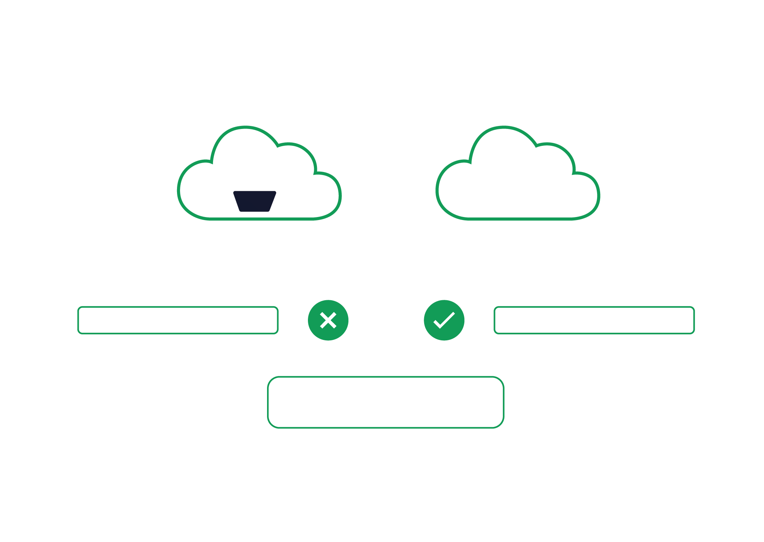
Fishing – проблема не имеющая решения?
Традиционный подход:
Чёрные списки и списки репутации (CTI) в рамках подписок на различные средства защиты. Работают откровенно малоэффективно из-за потребности знать наперёд доменное имя, что редко возможно
Курсы повышения осведомлённости персонала. Работают лучше, но по-прежнему слабо из-за полагания на человеческий фактор и людей в чьи служебные обязанности входят совсем другие задачи
Фишинг, Ботнет, Вредоносное ПО и т.п.
mail.google.com =216.58.215.37
KVILDNS может блокировать все сессии к ресурсам впервые увиденным или/и без «хорошей» репутации, реализуя концепцию белых списков

Slide 7
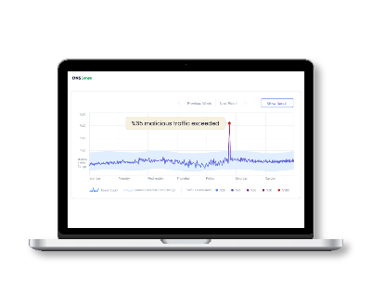
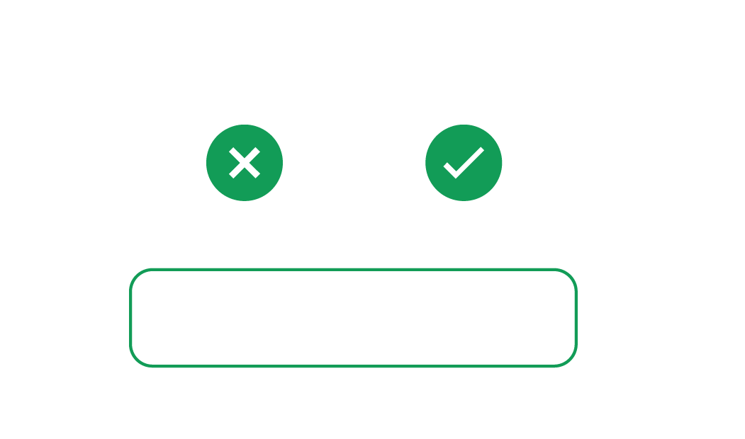
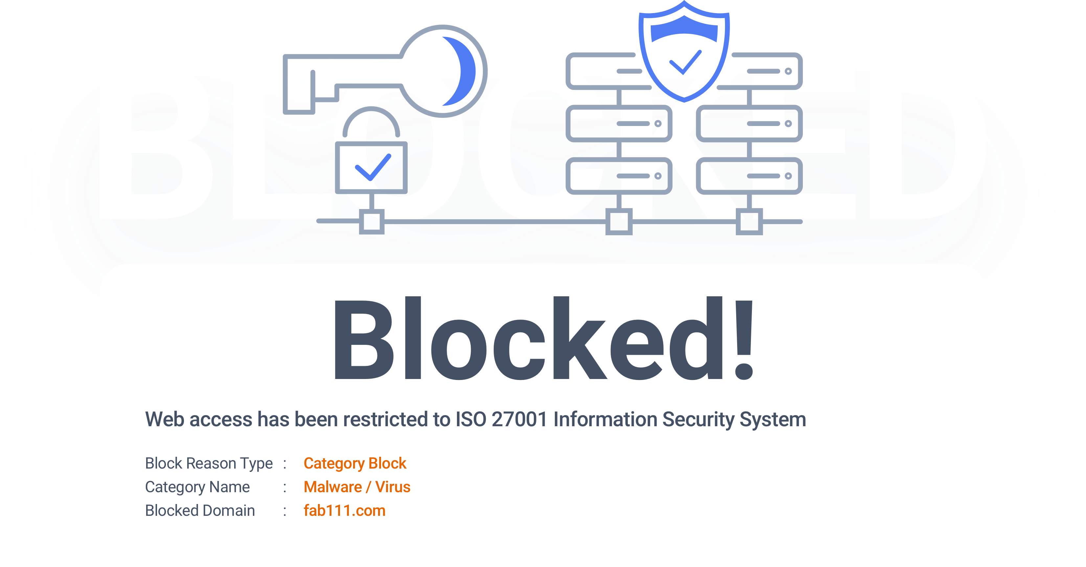
Безопасность это доверие
Ботнеты Фишинг
DNS туннелирование
Шифровальщики
Руткиты
… и т.п.
Подозрительные и вредоносные домены
Безопасные домены
Это поможет не только от фишинга, но фактически от большинства атак пытающихся использовать уникальные доменные имена для обхода средств защиты

Slide 8
Новый подход к DNS Detection & Response от KVILDNS
DDR от KVILDNS предоставляем комплексный подход к защите DNS, который включает в себя:
анализ DNS-запросов и обнаружение подозрительной активности
категоризация и всех существующих и существовавших с 2016 года доменных имён
предотвращение несанкционированных утечек через DNS-туннели
мониторинг и анализ трафика DNS для выявления аномалий и потенциальных угроз
блокировка подозрительных запросов
обогащение и интеграция с XDR и SIEM решениями
Решение KVILDNS
Обнаружение угроз
Движок категоризации доменов на основе ИИ и машинного обучения
Реагирование и блокирование угроз
Такой подход позволяет нам эффективно обнаруживать и предотвращать кибератаки, направленные на систему DNS, и обеспечивать надёжную защиту вашей компании от возможных рисков.

Slide 9
Задачи KVILDNS
Повышение уровня защищённости сети и защита от 0-day атак
Комплементарная защита к существующим решениям NTA, NGFW, NAD/IPS
Решение обеспечивает полную видимость DNS-трафика, включая DNS-over-TLS и DNS-over-HTTPS, что позволяет контролировать все запросы к DNS-серверам.
Играет роль межсетевого экрана уровня приложений, который блокирует угрозы в DNS-трафике.
Благодаря KVILDNS можно отслеживать и анализировать DNS-запросы, выявлять подозрительную активность и предотвращать атаки, связанные с использованием DNS протокола
Детектирование и блокировка любых DNS-туннелей (не только широко известных средств, типа iodin, но и совершенно произвольных, самописных, включая сверхмедленные реализации туннелей)
Устранение слепой зоны средств сетевой защиты
Решение будет полезно для усиления средств обеспечения безопасности сети и защиты от киберугроз нулевого дня для обеспечения непрерывности функционирования бизнес-процессов

Slide 10
Задачи KVILDNS
Обнаружение и блокировка DNS-туннелей
Синергия использования ИИ, машинного обучения и накопленной информации о существующих доменах позволяет с высокой эффективностью детектировать DNS туннели вне зависимости от скорости реализации атаки и используемого инструментария, включая самописные инструменты
Не только детектируем, но и блокируем туннели в автоматическом режиме в реальном времени
Защита от утечек через DNS-туннели
Решение будет полезно для блокировки каналов утечки через DNS-туннели любой сложности и скорости реализации (включая ультра медленные), реализованных на любом вредоносном ПО

Slide 11
Задачи KVILDNS
Реализация функционала DNS-фильтрации
Блокировка вредоносных ресурсов: KvilDNS блокирует доступ к ресурсам с вредоносным ПО, что предотвращает заражение устройств сотрудников и защищает от возможных кибератак, обеспечивает непрерывность работы сотрудников
Защита от фишинговых атак: KvilDNS предотвращает переход сотрудников по фишинговым ссылкам, которые могут привести к краже личных данных или установке вредоносного ПО на устройства. Это нивелирует эффективность техник социальной инженерии, снижает риск финансовых потерь и обеспечивает безопасность корпоративной информации
Соблюдение корпоративных политик доступа в интернет: KvilDNS позволяет настроить политики доступа в интернет, чтобы сотрудники могли получать доступ только к разрешенным сайтам и сервисам. Это помогает поддерживать корпоративную культуру и обеспечивать соблюдение внутренних правил и норм
Простота управления и настройки: KvilDNS предоставляет инструменты для удобной настройки и управления фильтрацией, позволяя администраторам быстро и эффективно настраивать правила и параметры безопасности. Это упрощает процесс обеспечения безопасности и снижает нагрузку на IT-специалистов.
Обеспечение непрерывной и безопасной работы сотрудников
Решение будет полезно для обеспечения непрерывной работы сотрудников, повышения дисциплины использования Интернет ресурсов и уменьшения числа обращений в службу технической поддержки

Slide 12
Задачи KVILDNS
Оптимизация работы SOC и обогащение SIEM
Оптимизация работы SOC: Благодаря предварительной фильтрации и корреляции DNS-событий, значительно сокращается объём событий связанных с DNS протоколом, требующих анализа в системе SOC (уменьшение от 98%). Это позволяет снизить нагрузку на специалистов и повысить эффективность их работы.
Улучшение качества мониторинга: Сотрудник SOC или SIEM аналитик фокусируется только на действительно важных событиях, связанных с потенциальными угрозами безопасности. Это позволяет оперативно реагировать на инциденты и предотвращать возможные атаки.
Повышение эффективности SIEM: Система SIEM теперь получает уже скоррелированные и обогащённые из журналов DHCP, AD, XDR данные об инцидентах связанных с DNS протоколом. Это упрощает процесс анализа данных и принятия решений, а также сокращает время, затрачиваемое на обработку информации.
Экономическая выгода: Сокращение нагрузки на SOC и оптимизация процессов позволяют сэкономить ресурсы компании, такие как время и человеческие усилия. Это может привести к снижению затрат на обеспечение безопасности и повышению общей эффективности работы организации.
Обеспечение непрерывной и безопасной работы сотрудников
Решение будет полезно для обеспечения непрерывной работы сотрудников, повышения дисциплины использования Интернет ресурсов и уменьшения числа обращений в службу тех поддержки

Slide 13
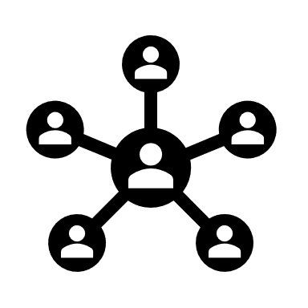
Сценарий "Аналитика"
Internet
RUnet
DNS
Журналы
НСДИ
Связь с движком категоризации
ООО «Фирма»
SIEM
DNSWatch
AD
EDR/XDR
DHCP
DNS
Пользователи

Slide 14
Сценарий "Аналитика и Защита"
Internet
RUnet
НСДИ
DNS
Журналы
DNSCube
Связь с движком категоризации
ООО «Фирма»
SIEM
DNSWatch
AD
EDR/XDR
DHCP
DNS
Пользователи

Slide 15
Подключение Удаленных пользователей
Internet
RUnet
DNS
Связь с движком категоризации
НСДИ
Агент для перенаправления DNS-запросов
Windows
Android
IOS
Linux* - в планах на 2025
DNSCube
Агенты позволяют защитить пользователей, устройства которых не используют корпоративные DNS сервера
Мобильные и удалённые пользователи

Slide 16
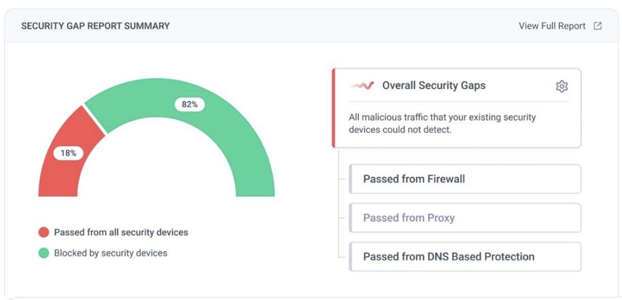
Только в KVILDNS!
Пример отчета: Аудит периметра
1) UTM/FW тест
Проверяет возможность доступа к вредоносным доменам через шлюз с использованием HTTP/HTTPS
2) Proxy HTTP тест
Проверяет возможность доступа к вредоносным доменам через прокси с использованием HTTP/HTTPS
3) DNS Security тест
Создает вредоносные запросы к домены и проверяет: отвечает ли DNS сервер или нет
Модуль «Аудит периметра» DNSWatch, входящий в набор решений KVILDNS DDR 2.0, уникальным образом имитирует подключения к потенциально вредоносным доменам для измерения эффективности существующих мер безопасности.
Вы всегда можете проверить периметр и сделать необходимую коррекцию правил на ваших существующих средствах защиты, как NGFW, Proxy и т.п А также проверить, как наше решение работает с вашим текущим трафиком
Notes:
Report Benefits: By highlighting the areas that may be liable to threats, unauthorised access points, or other security breaches, “Security Gap” enables security teams to prioritise security enhancements, complement their defence stack, and derive maximum value from their security investment
Customer Type: Finance - Bank
Size: 5000+ clients

Slide 17
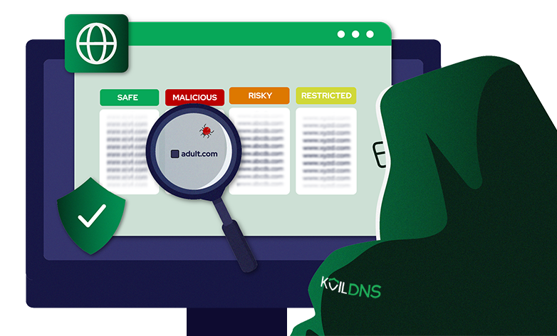
Ключевые преимущества решения KVILDNS
Не влияет на отказоустойчивость и производительность сетевой инфраструктуры
Максимально быстрое внедрение и минимальные усилия при эксплуатации
Не требует установки агентов в периметре организации
Для удаленных пользователей и мобильных устройств есть агенты
Встроенный аудит периметра
Возможности как мониторинга, так и блокировки
Блокировка любых DNS-туннелей
Детектирование фактов использования DGA техник
Интеграция с SIEM, XDR

Slide 18
Характеристики компонент KVILDNS
Облачная защита (РФ)
Защита от DNS-туннелирования на основе искусственного интеллекта
Защита от вредоносных программ, программ-вымогателей, фишинга и прочей заразы
Наличие клиентов для мобильных пользователей
Эффективное обнаружение аномалий в трафике
Автоматизированное реагирование на инциденты
Ускорение расследований инцидентов
Автоматическое обогащение данных
Интеграция с EDR/XDR
Снижение ложных сигналов тревоги
Идентификация слепых зон защиты
Интеграция с SOAR/SIEM
Классификация доменов на основе искусственного интеллекта
100% автоматизация
Результат за 2 секунды, без участия человека
Аналитика киберугроз
Отслеживание и анализ всего Интернета
Обеспечивает расширенный уровень защиты от известных и неизвестных угроз.
Позволяет разобраться в журналах DNS и усилить аналитикой команду SOC
Уникальная эффективность классификации за счёт использования ИИ и машинного обучения.

Slide 19
DNSLab в числах
Каждый день
Используем технологии искусственного интеллекта, которые не требуют вмешательства человека.
Анализируем изменения в Интернет
ИИ
Каждые 3-4
дня
Благодаря технологии ИИ мы можем проверить до 800 различных параметров в каждом домене.
Сканируем более 3 миллиардов поддоменов/FQDNS
800
параметров
Каждый день
Переклассифицируем более 3 миллионов доменов
74
языков
Поддерживаем 74 языка при классификации доменов
За 10
минут
Гарантируем быструю идентификацию и категоризацию впервые обнаруженных некатегоризованных доменов
400+
CTI
Интеграция с сервисам CTI (Hybrid analysis, PhishTank, URLhaus, etc.)
Наши уникальные возможности в области классификации и категоризации доменов являются нашим ключевым преимуществом

Slide 20
Эффективность
DDR 2.0 результаты в цифрах
Меньшая нагрузка
Молниеносное развёртывание ∼90 раз быстрее, чем стандартные SIEM
Улучшенная корреляция данных
Повышение производительности правил корреляции SIEM
80%
Быстрая реакция
Повышение эффективность кибербезопасности благодаря ускорению обнаружения инцидентов на ∼80%
100%
Защита от кражи данных на уровне DNS
Надёжная защита от DNS-туннелирования
99%
Повышение эффективности SIEM
Пересылайте только релевантные события и сократите нагрузку на обработку журналов DNS на невероятные ∼99%
60%
Меньше пересылки журналов
Сократите объем пересылки журналов XDR-SIEM на ∼60% и упростите анализ

Slide 21
Частые вопросы с полей и "… зачем что-то ещё?"
У меня распределенная сеть – как работает KVILDNS?
У меня много внешних сотрудников без VPN, их можно защитить?
Что будет, если ваш облачный сервис окажется недоступным?
Отличие от URL Фильтрации?
Как реагирует KVILDNS при скачивании файла если там вредонос?
Если отсутствует подключение к Интернет, нужна ли такая защита?
А что будет с защитой, если прописать сторонний DNS в настройке клиентской машины?
Что будет если обратиться к вредоносному ресурсу сразу по IP-адресу, а не по DNS имени?
У меня есть NGFW с подписками на WEB/DNS-фильтрацию и песочница ...
У меня есть PT NAD, он и DGA и DNS-туннели блокирует ...
Разве с этой задачей не справляются антивирус, EDR/XDR ...?
У меня есть VPN подключение …

Slide 22
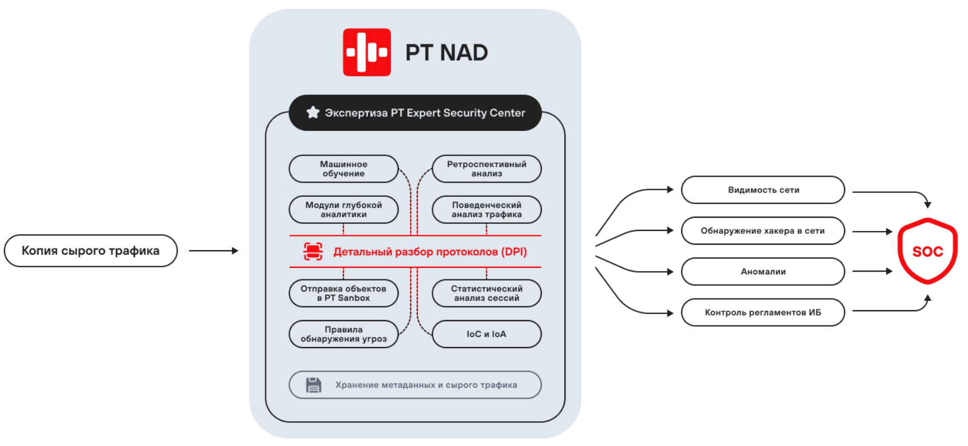
KVIL vs PT NAD
*https://www.ptsecurity.com/ru-ru/products/network-attack-discovery/

Slide 23
&
KVIL vs PT NAD
Блокировка любых DNS-туннелей
Блокировка не только известных инструментов на основе сигнатурного анализа, а любой, даже сверхмедленной попытки эксфильтрации данных
Концепция «белого списка»
Не ищем вредоносы, ищем домены с хорошей репутацией
Блокировка любых DGA доменов
Информация о всех зарегистрированных доменах даёт дополнительный эффективный критерий проверки, в дополнение к традиционному математическому подходу
База доменов = весь Интернет
Внешние CTI/IoC/IoA принимаются к анализу, но только как триггер к перерасчёту рейтинга
Минимальное влияние на инфраструктуру
Не требуется перенаправление или зеркалирование трафика. Система не может стать узким горлышком или точкой отказа, т.к. через неё не идёт трафик
Минимальные требования к квалификации персонала и простота сопровождения
Возможна работа по принципу «настроил и забыл», сложность сопровождения близка к уровню анивируса
Выявление редиректов на вредоносные сайты
Отчёт «Причина посещения», может подсказать каким образом человек попал на заражённый сайт
Анализ эффективности периметровых средств защиты
Отчёт «Аудит периметра» позволит выявить пропущенные подозрительные и опасные сесии

Slide 24
KVIL vs SkyDNS
Решение заточено под и позиционируется как WEB фильтр
Чисто SMB решение. Заказчики от 50 хостов считаются большими. Основными заказчиками являются образовательные гос. учреждения
Декларируется использование для фильтрации базы доменных имён на 100 млн. записей (при наличии 5+ млрд записей в интернете)
Требует установки агентов на конечные устройства или маршрутизаторы (поддерживаются некоторые маршрутизаторы класса home-office, со встроенным Wi-Fi модулем)
*https://youtu.be/DgbDLRepX1M?si=Hbgnc-9AQIeUL-0_

Slide 25
KVIL vs SkyDNS
Защита от различных типов атак, использующих DNS протокол
Не позиционируется как WEB фильтр, хотя и может решать эту задачу среди многих других, таких как защита от: ботнетов, фишинговых ссылок, DNS-туннелей, DGA доменов, детектирование горизонтального перемещения злоумышленика и т.п.
Решение заточено под и позиционируется как WEB фильтр
Чисто SMB решение. Заказчики от 50 хостов считаются большими. Основными заказчиками являются образовательные гос. учреждения
Универсальное решение Enterprise уровня
Возможно внедрение на инфраструктуру с десятками тысяч хостов
База доменов = весь Интернет
Постоянный полный перебор доменов зарегистрированных в Интернете. Дополнительно принимаются к анализу внешние CTI/IoC/IoA , но только как триггер к перерасчёту рейтинга
Декларируется использование для фильтрации базы доменных имён на 100 млн. записей (при наличии 5+ млрд записей в интернете)
Безагентное решение с минимальным влинием на инфраструктуру
Не требует установки агентов или перенаправления/зеркалирования трафика. Система не может стать узким горлышком или точкой отказа, т.к. через неё не идёт трафик
Требует установки агентов на конечные устройства или маршрутизаторы (поддерживаются некоторые маршрутизаторы класса home-office, со встроенным Wi-Fi модулем)

Slide 26
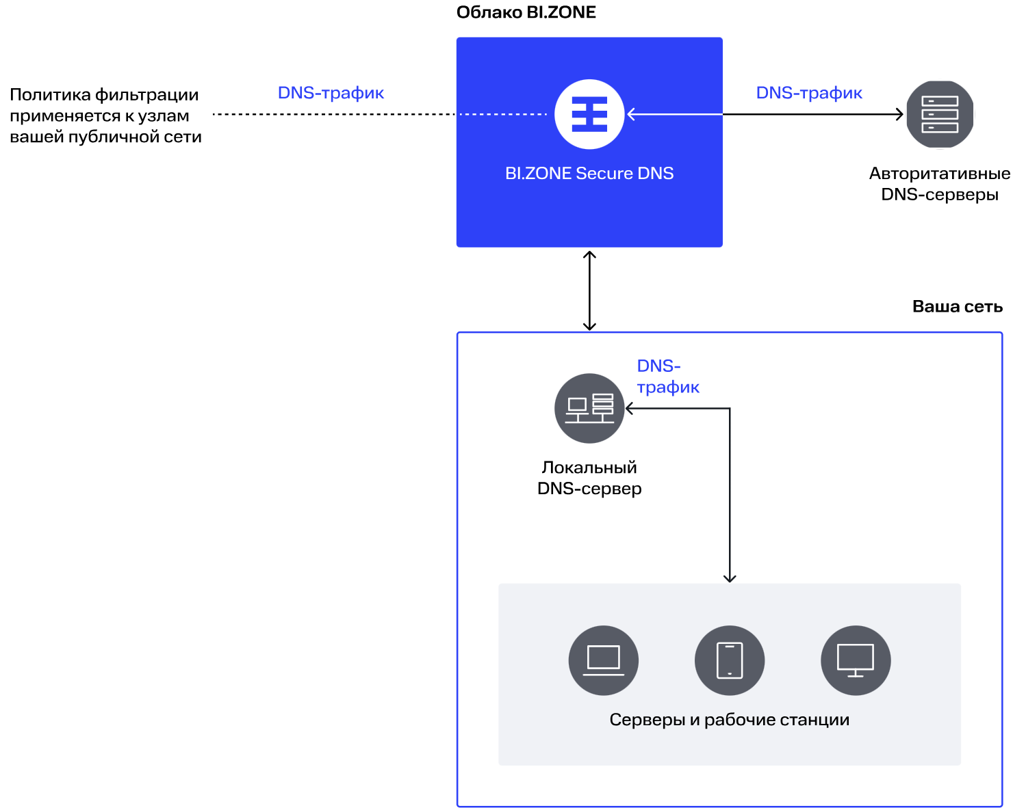
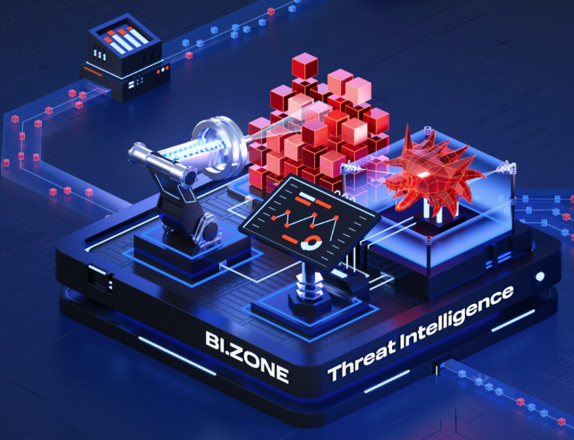
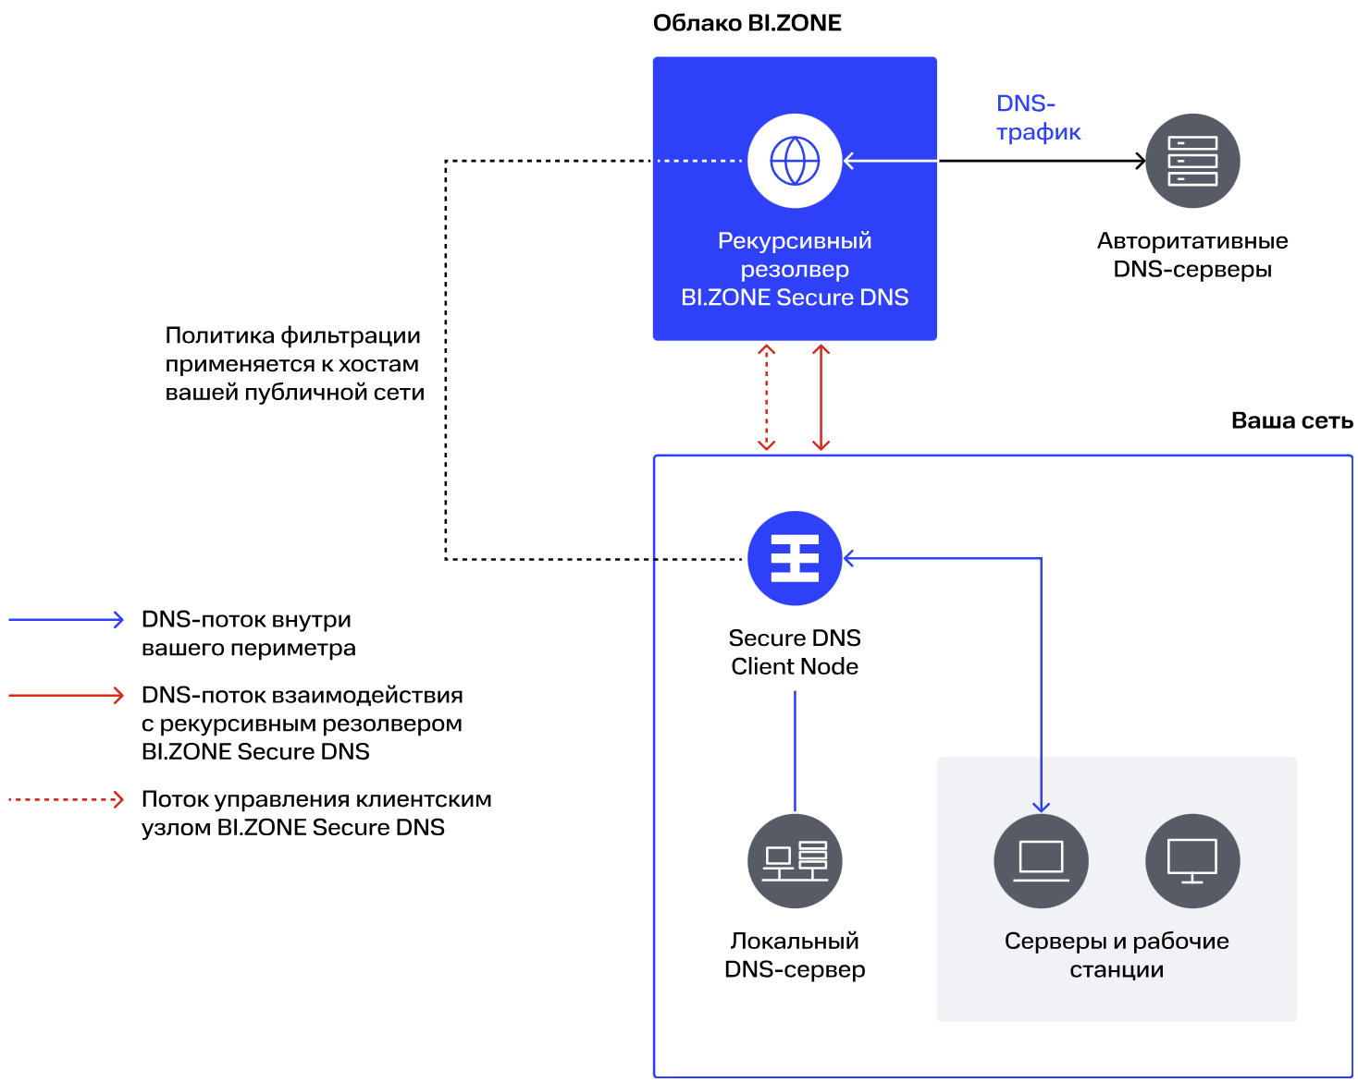
KVIL vs BI.ZONE
Нет информации о внутренней структуре сети
Ограниченная видимость
Использование универсального TI
Обнаружение угроз по общим IoC
Ограниченная проактивность, фокус на выявление информации об атаках
Установка «в разрыв», точка отказа
Ограниченная масштабируемость
*https://bi.zone/catalog/services/secure-dns/

Slide 27
KVIL vs BI.ZONE
База доменов = весь Интернет
Внешние CTI/IoC/IoA принимаются к анализу, но только как триггер к перерасчёту рейтинга
Блокировка любых DNS-туннелей
Блокировка не только известных инструментов на основе сигнатурного анализа, а любой, даже сверхмедленной попытки эксфильтрации данных
Специализированное решение с фокусом на анализ и обогащение данных о событиях в DNS протоколе
Интеграция с XDR и SIEM. Выявление источника запроса с точностью до процесса инициатора. Выявление впервые посещённых доменов и горизонтального перемещения
Блокировка любых DGA доменов
Информация о всех зарегистрированных доменах даёт дополнительный эффективный критерий проверки, в дополнение к традиционному математическому подходу
Минимальное влияние на инфраструктуру
Не требуется перенаправление, установка в разрыв или зеркалирование трафика. Система не может стать узким горлышком или точкой отказа, т.к. через неё не идёт трафик
Минимальные требования к квалификации персонала и простота сопровождения
Возможна работа по принципу «настроил и забыл», сложность сопровождения близка к уровню анивируса
Выявление редиректов на вредоносные сайты
Отчёт «Причина посещения», может подсказать каким образом человек попал на заражённый сайт
Анализ эффективности периметровых средств защиты
Отчёт «Аудит периметра» позволит выявить пропущенные подозрительные и опасные сесии

Slide 28
Олег Котов, CISSP
oleg@kvildns.ru
+7 916 836 63 68

